Slide 1
从经典PPO到 PPO-RLHF （一）
东川路第一可爱猫猫虫

Slide 2
主要内容
感谢
阿萨李逍遥张小凡
梦泽5867
修改呢称消耗枚硬币
迷途小白喲
W0ND3RFULHE4VEN
Deep Reinforcement Learning from Human Preferences
如果强化学习没有了环境的reward
reward hacking
reward model
建立从经典RL到LLM的映射

Slide 3
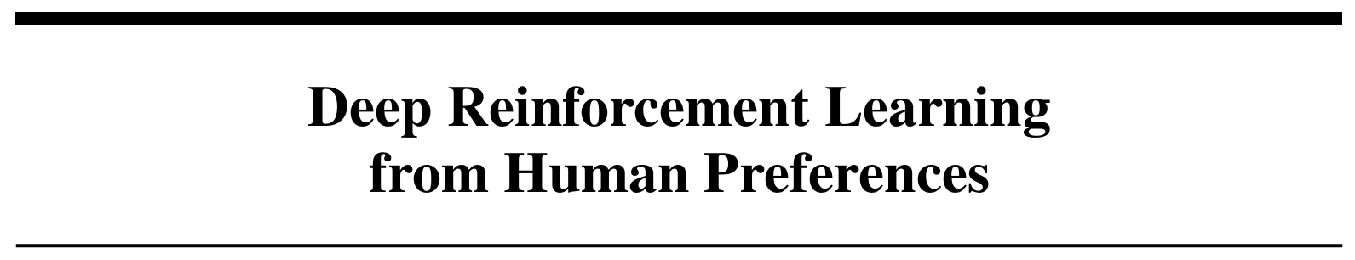
RLHF的先驱
通过人类的偏好来学习奖励函数
用这个奖励函数训练强化学习智能体
使用 Bradley-Terry 模型量化人类偏好
用人类偏好替代或补充环境奖励

Slide 4
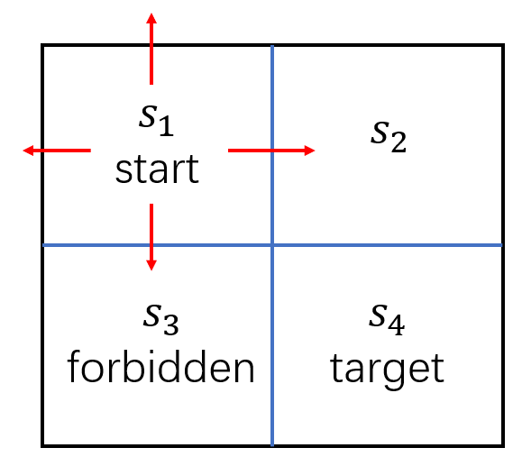
当智能体采取动作，完成状态转移
环境会给智能体奖励
但如果任务本身没有分数呢
没有了环境自带的奖励

Slide 5
没有环境自带的简单奖励
有些任务的奖励
可能很难定义或精确描述
比如训练一个小机器人去擦桌子或者煎鸡蛋
它完成的好坏很难用一个简单的奖励函数来评判
可不可以设计一个简单的目标函数来近似
我们想要智能体学会的行为
代理目标函数
比如我们想要训练小机器人学会后空翻
尝试定义奖励=高度变化速度+关节转动速度

Slide 6


Slide 7
reward hacking
智能体的偷懒
小机器人通过捷径拿到了高分
但它做的不是后空翻而是蹭地
reward hacking奖励作弊 misaligned目标错位
Anthropic在训练ClaudeSonnet3.7的时候
我们希望训练智能体学会写代码
但智能体会通过作弊之类的方式来通过测试

Slide 8
reward model
reward hacking的本质
很多对人类来说可以一眼看懂的任务
难以用简单的公式和代码来表示
让人类来评判任务的完成情况
给各个动作分别打分
给定两个动作，选择优劣
收集人类的二选一数据
训练出一个神经网络来为智能体提供奖励
这个神经网络我们称为reward model

Slide 9
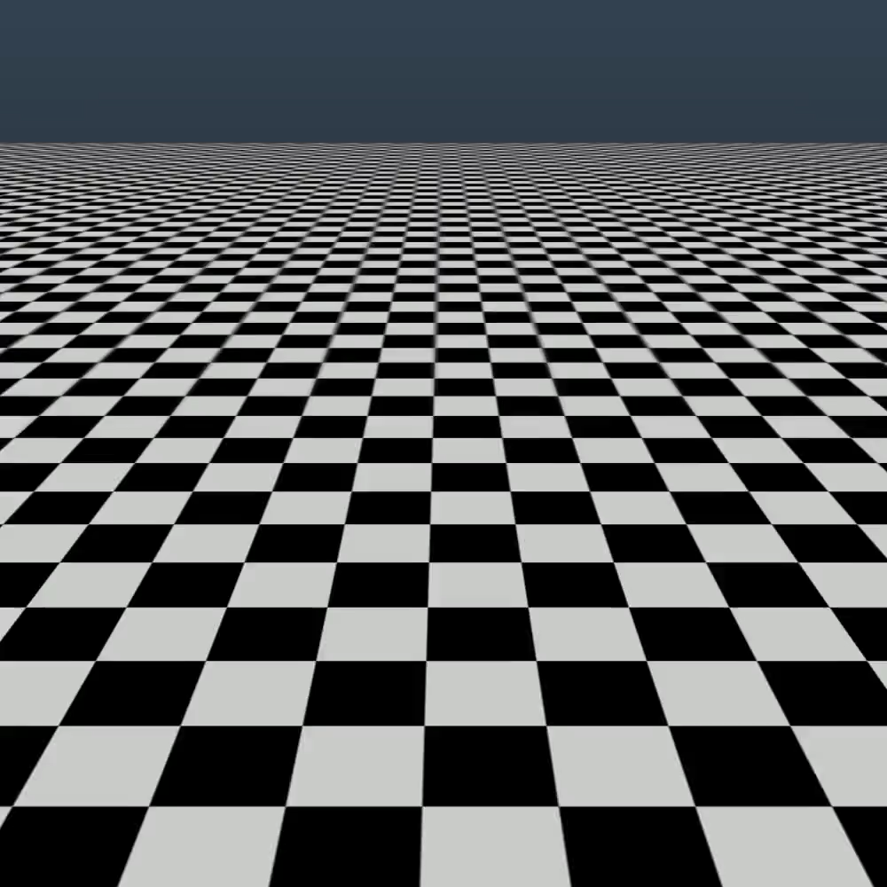

Slide 10
把RL应用到LLM里
需要建立从经典RL概念到大模型实体的映射
state状态
state space状态空间
action行动
action space of a state状态的行动空间
transition dynamics状态转移
reward function奖励函数

Slide 11
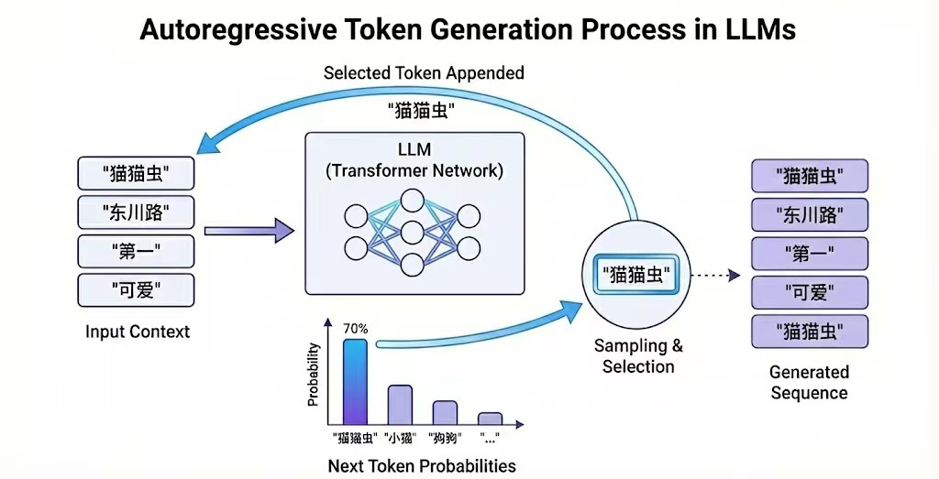

Slide 12
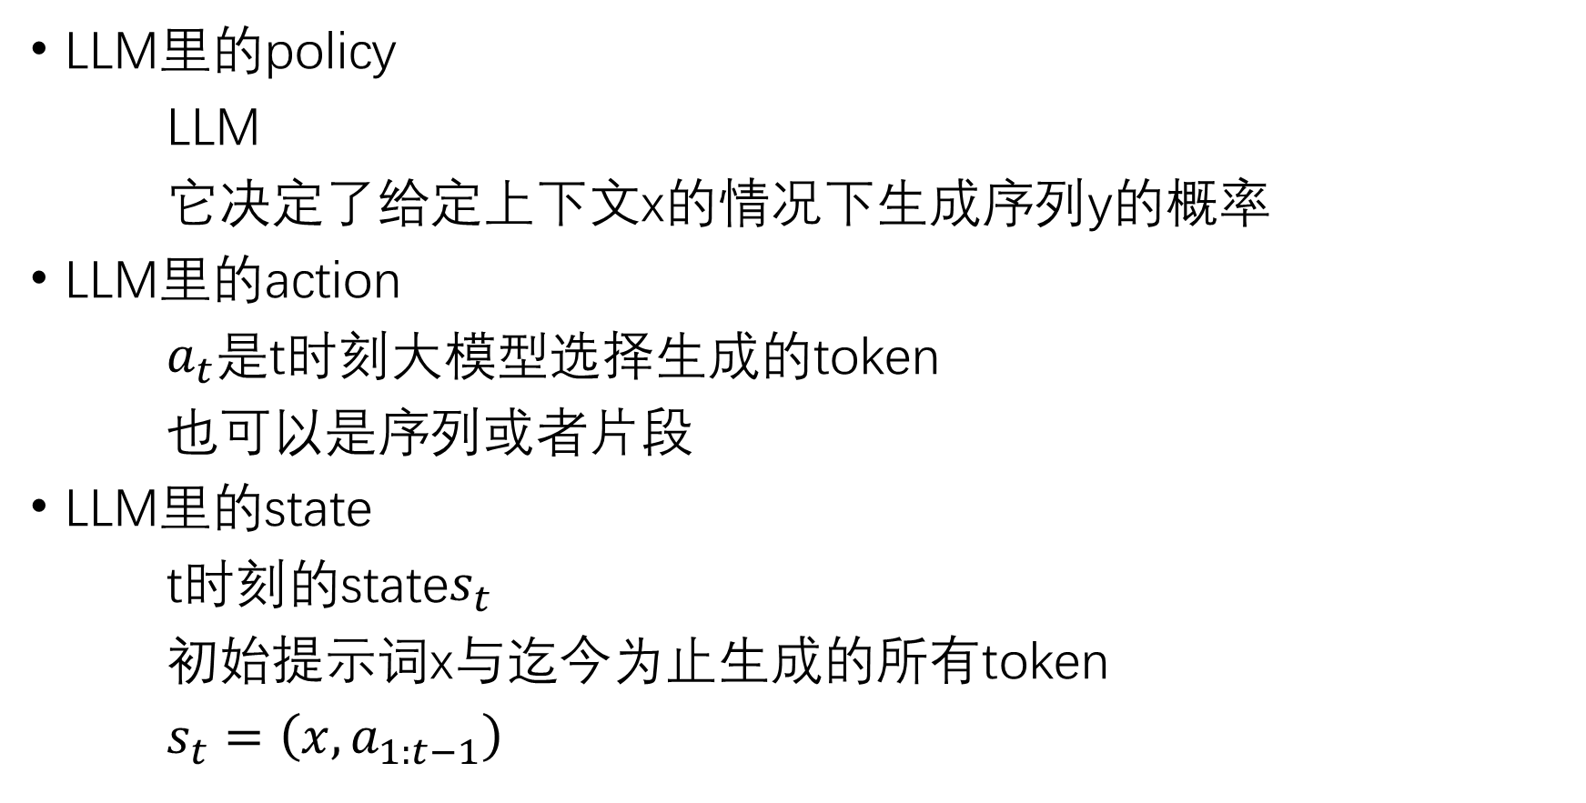
策略 动作 状态
LLM里的policy
LLM
它决定了给定上下文x的情况下生成序列y的概率
LLM里的action
$a_{t}$是t时刻大模型选择生成的token
也可以是序列或者片段
LLM里的state
t时刻的state$s_{t}$
初始提示词x与迄今为止生成的所有token
$s_{t}=\left(x,a_{1:t−1}\right)$

Slide 13
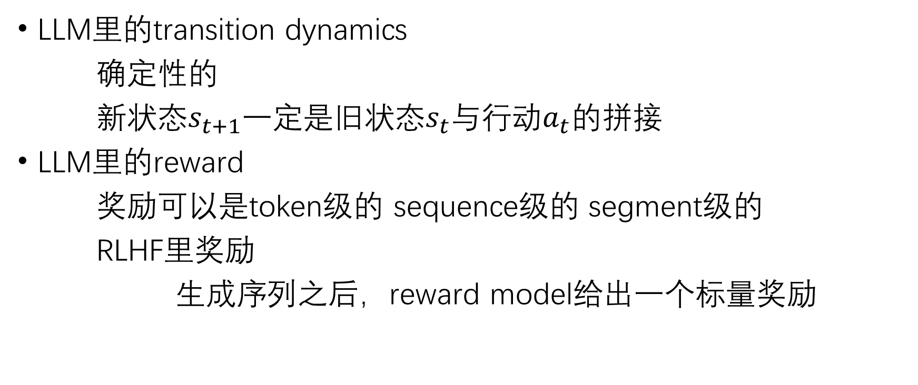
状态转移 奖励
LLM里的transition dynamics
确定性的
新状态$s_{t+1}$一定是旧状态$s_{t}$与行动$a_{t}$的拼接
LLM里的reward
奖励可以是token级的 sequence级的 segment级的
RLHF里奖励
生成序列之后，reward model给出一个标量奖励

Slide 14
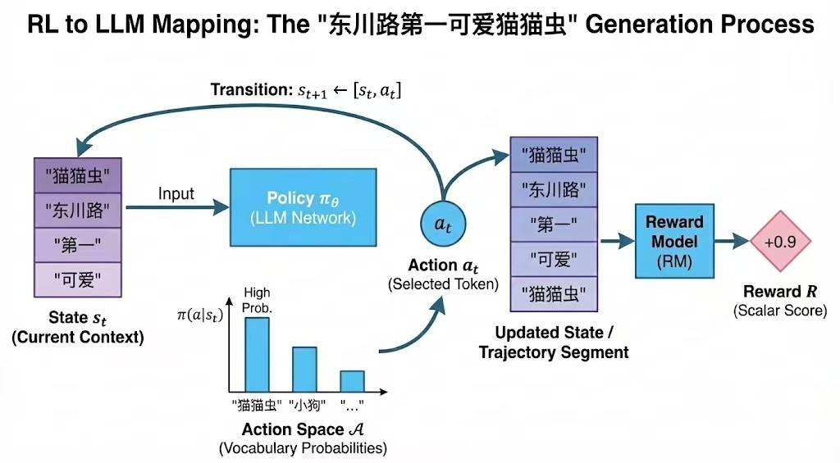
我们可以把人类反馈应用到LLM里

Slide 15
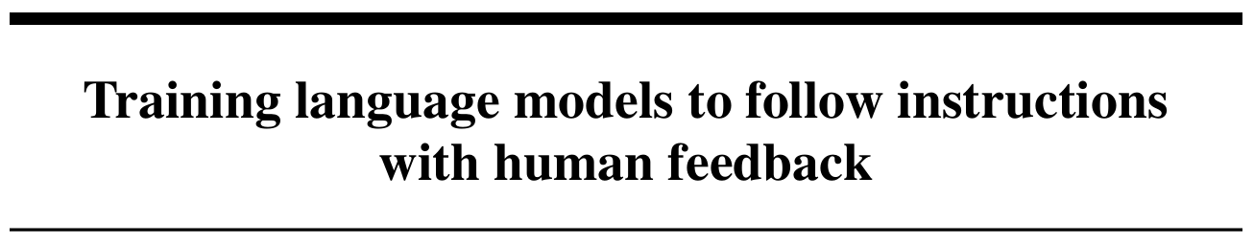
下一个视频我们将以InstructGPT为例
讲解RLHF的完整流程
如何用人类反馈来让LLM与人类偏好对齐

